Slide 1
第5章 数组和广义表
5.1 数组
5.2 特殊矩阵的压缩存储
5.3 广义表
目的：了解包含子结构的线性结构。
要求：理解多维数组的存储结构，了解 特殊矩阵压缩存储，了解广义表。
重点：数组的存储结构
难点：广义表的表示和实现。
Notes:
线性表中的每个数据元素都是表示完整含义的，不可分解的对象。而不是另一个线性表。
数组和广义表是两种包含子结构的线性结构，是线性表的扩展。
介绍数据的存储结构？ 介绍对特殊矩阵，包括稀疏矩阵的多种压缩方法。

Slide 2
5.1 数组
数组和广义表可看成是一种特殊的线性表，其特殊在于，表中的数据元素本身也是一种线性表。
在程序设计语言中，数组已经实现为一种数据类型。特别的在Java语言中，已将二维数组实现为动态的功能完善的数据类型，而不同的程序设计语言采用不同的存储结构表示多维数组，我们有必要了解数组的实现机制，了解链式存储结构的作用。
Notes:
线性表中的每个数据元素都是表示完整的含义的，不可分解的对象，而不能是另一个线性表。
数组是顺序存储的随机存取结构。
一维数据采用的连续的存储空间，来存储数据。但是二维数组，就不一定了，在java中设计了二维数组，就是动态数组。每个一维数组可以分别申请空间。
动态数组的存储结构比静态数组更灵活，多个一维数组，可以分多次分别申请获得。

Slide 3
5.1 数组
数组（array）：是一种数据结构，其数组元素具有相同数据类型。
一维数组：数据元素为某种原子类型顺序的线性表。
多维数组：数据元素仍是线性表的线性表。
Notes:
所谓的原子类型，可以是int，string，float，也可以是一个类。
有N个线性表，这种数据元素构成的线性表，就是多维数组。

Slide 4
5.1 数组
5.1.1 一维数组
采用顺序存储结构，占用连续的存储空间，元素属于同一种数据类型，设第一个元素的存储地址为Loc(a₀)，每个元素占用c字节，则数组的其他元素a_{i}的存储位置Loc(a_{i})可以直接计算
Loc(a_{i})= Loc(a₀)＋i ×c
c
a₀
a₁
……
a_{i}
……
a_{n-1}
Loc(a₀)
Loc(a_{i})
Notes:
数组是随机存取的。
Ai元素，前面有i个数据元素。
为什么要计算存储位置？ 我们可以根据存储位置的计算，获取数据元素的数值。
一维数组的数据元素，可以根据下表的计算，直接获取，是不是随机存取结构？

Slide 5
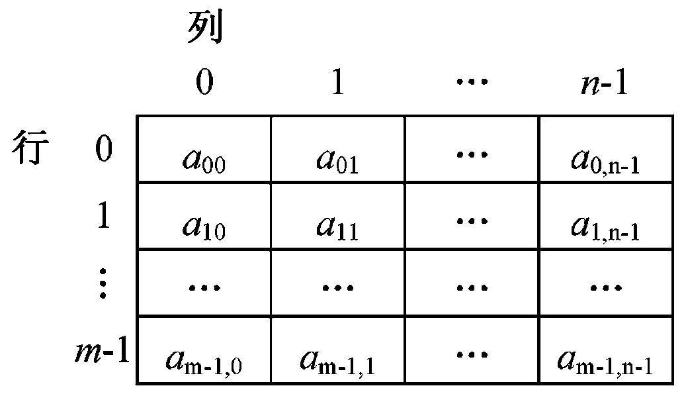
5.1.2 多维数组的逻辑结构
多维数组是线性表的扩展。例如：一个m行n列的二维数组可以看成m个一维数组行组成，也可以看成n个一维数组列组成的线性表。

Slide 6
5.1.2 多维数组的逻辑结构
二维数组每个元素a_{ij}(0≤i<m, 0≤ j<n)：
有两个前驱，行前驱a_{i-1,j}和列前驱a_{i,j-1} 。
有两个后继，行后继a_{i+1,j}和列后继a_{i,j+1} 。
起点a₀₀没有前驱，终点a_{m-1,n-1}没有后继。
a_{0,j}和a_{i,0}只有一个前驱，a_{m-1,j}和a_{i,n-1}只有一个后继。
其他多维数组可以继续推广。
Notes:
逻辑结构？ 线性表的逻辑结构是什么？ 只有一个前驱和后继的。
树结构，只有一个前驱，多个后继。
图结构，可以有多个前驱和多个后继。
前驱？ 后继关系是什么？P113.图5.1.
矩阵中的元素，
a0，j，没有行前驱。
aj，0，没有列前驱。

Slide 7
5.1.2 多维数组的遍历
多维数组遍历操作：
可以按行为主序遍历
a₀₀,a₀₁,…,a_{0,n-1}, a₁₀, a₁₁,… a_{1,n-1}, …,a_{m-1,0}, …, a_{m-1,n-1}
可以按列为主序遍历
a₀₀,a₁₀,…,a_{m-1,0}, a₀₁, a₁₁,… a_{m-1,1}, …,a_{0,n-1}, …, a_{m-1,n-1}

Slide 8
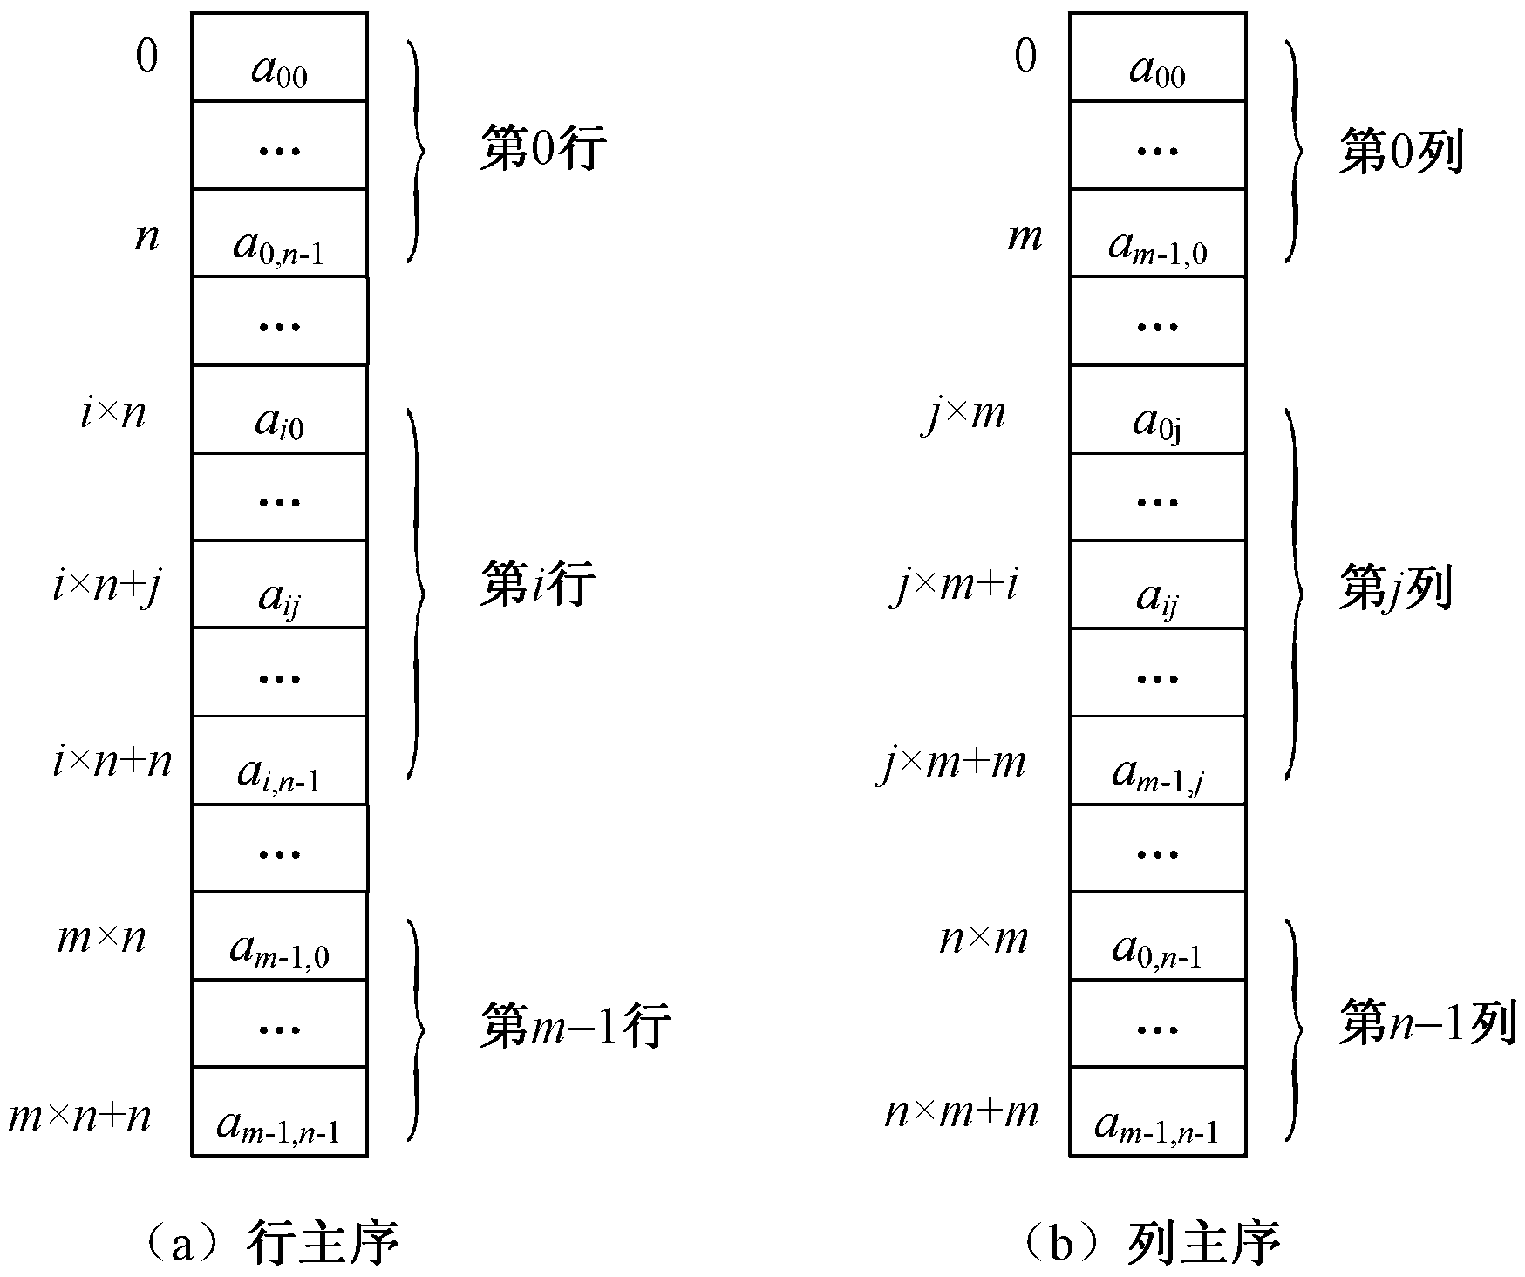
5.1.2 多维数组的存储结构
静态多维数组的存储：
行主序存储
Loc(a_{ij})=
Loc(a₀₀)＋(i×n+j) ×c
列主序存储
Loc(a_{ij})=
Loc(a₀₀)＋(j×m+i) ×c
Notes:
静态多维数组，就是用连续的地址空间存储多维数组。

Slide 9
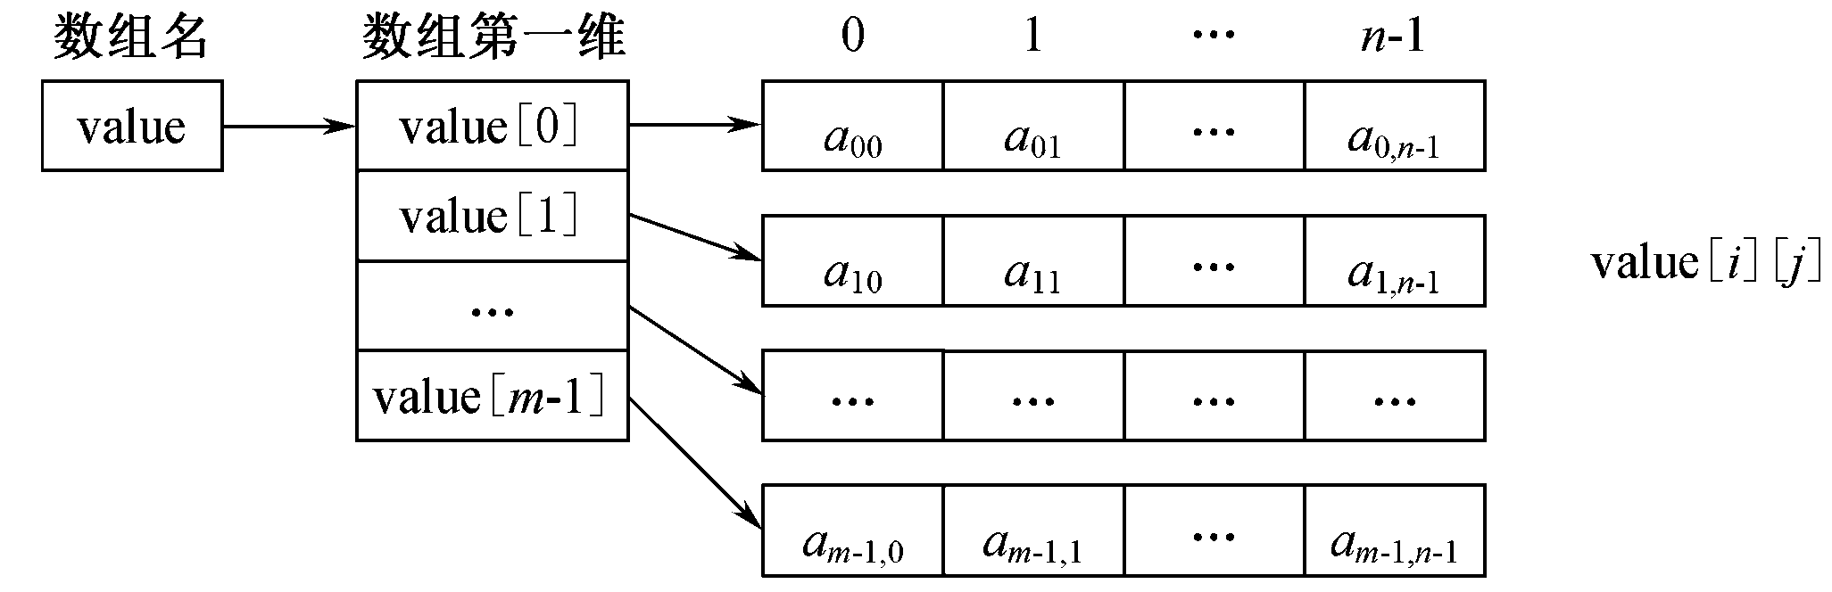
5.1.2 多维数组
动态数组的存储结构：
Java中动态二维数组包含多个一维数组，可以分散存储。
比如：
int tests[][] = new int[3][];
tests[0] = new int[4];
tests[1] = new int[2];
tests[2] = new int[8];
Notes:
动态数组的存储结构比静态数组更灵活。不规则的二维数组。

Slide 10
5.1.2 多维数组
Java 声明和使用二维数组
int element[][]; //声明，不能指定长度
element = new int[4][5]; //动态申请空间
int element[][] = { {1,2,3},{4,5,6}}
二维数组element
由若干 一维数组element[0] 组成。
element.length 表示二维数组的长度，即行数
element[0].length 表示一维数组的长度，即列数
Notes:
动态数组的存储结构比静态数组更灵活。不规则的二维数组。

Slide 11
例5.1 矩阵类。
矩阵运算主要有矩阵加、矩阵减、矩阵乘、矩阵转置等。这里我们先只考虑加运算。
矩阵加（C=A+B）定义为
Notes:
前面学习了多维数组，接下来我们看一下应用。
如何存储矩阵？ 一维数组吗？ 串？ 栈？ 队列？ 二维数组?

Slide 12
例5.1 矩阵类。
public class Matrix
{ private int value[][]; //存储矩阵元素的二维数组
public Matrix(int m, int n) //构造m行n列的空矩阵
{
this.value=new int[m][n];
}
public Matrix(int mat[][]) //构造矩阵，由数组mat提供矩阵元素
{
this(mat.length,mat[0].length);
for (int i=0; i<mat.length; i++)
for (int j=0; j<mat[i].length; j++)
this.value[i][j] = mat[i][j];
}
Notes:
二维数组做什么？是不是和矩阵很类似？ 矩阵运算很常见，目前最火的GPU就是基于矩阵预算的。

Slide 13
例5.1 矩阵类。
public int get(int i, int j) //获得矩阵第i行第j列的元素，O(1)
{ return value[i][j]; }
public void set(int i, int j, int k) //设置矩阵第i行第j列的元素，O(1)
{ value[i][j]=k; }
public void add(Matrix b) //this和b两个矩阵相加，改变当前矩阵
{
for (int i=0; i<this.value.length; i++)
for (int j=0; j<this.value[i].length; j++)
this.value[i][j] += b.value[i][j];
}
}

Slide 14
例5.1 调用矩阵加法
Matrix a:
1 2 3
4 5 6
Matrix b:
1 0 0
0 1 0
Matrix a＋b:
2 2 3
4 6 6
public static void main(String args[])
{ int m1[][]={{1,2,3},{4,5,6}};
Matrix a=new Matrix(m1);
int m2[][]={{1,0,0}, {0,1,0}};
Matrix b=new Matrix(m2);
System.out.print("Matrix a:\n"+a.toString());
System.out.print("Matrix b:\n"+b.toString());
a.add(b);
System.out.print(“Matrix a＋b:\n"+a.toString());
}
Notes:
利用二维数组为矩阵初始化

Slide 15
例5.1 调用矩阵加法
public static void main(String args[])
{ Matrix matb=new Matrix(3,4); //构造空矩阵对象
matb.set(0,0,1);
matb.set(1,1,1);
matb.set(2,2,1);
System.out.print("B"+matb.toString());
}
B 矩阵Matrix（3×4）：
1 0 0 0
0 1 0 0
0 0 1 0
Notes:
除了直接利用二维数组，为矩阵初始化，还可以利用set方法进行赋值。

Slide 16
例5.1 矩阵类。
思考：
矩阵减法怎么做？
矩阵转置怎么做？
矩阵乘法怎么做?
矩阵相等怎么判断？
如果是对角矩阵、对称矩阵、三角矩阵，如何判断？
程序实现源码

Slide 17
5.2 特殊矩阵的存储
当使用二维数组存储矩阵的时候，占用的存储单元是m×n个，这样每个数据元素对应矩阵中的一个元素，元素关系也可以明确表示出来，所以说二维数组是存储矩阵的很好的数据结构。但有些矩阵比较特殊，
比如对称矩阵，上半个矩阵和下半个矩阵元素相同，直接用二维数组存储将会重复存储一半的元素。
比如稀疏矩阵，矩阵中非零元素个数很少，其他都是零，这时候数组中会有大量的零元素。

Slide 18
5.2 特殊矩阵的压缩存储
对于这种情况，为了节省存储单元，我们可以采用压缩存储的方法，对于重复元素只存一份；对于零元素不进行存储，只存储有用的非零元素。
对称（三角）矩阵的存储
稀疏矩阵的存储
Notes:
比如，电影评论矩阵，person，电影数量。
Person1： item1，item2.。。，每个人看的电影都是少量的，几乎很多元素为0.
Person2：

Slide 19
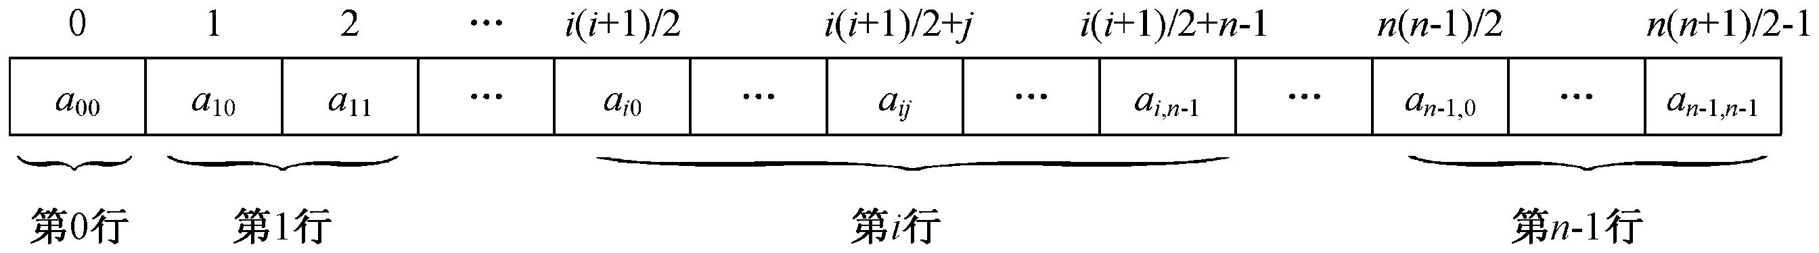
5.2.1 三角矩阵的存储
下三角矩阵
按行为主序存储该下三角中非零元素。
Notes:
下三角矩阵的线性压缩存储结构是随机存取结构。一共需要存储多少元素？N*（N+1）/2??
Aij，其中I 表示前面有0~i-1行，一共多少元素？ 1，2，。。。i， 所以相当于1 到i 的i个元素相加。
静态存储的方式。？还有别的方式可以存储吗？ 动态存储方式。

Slide 20
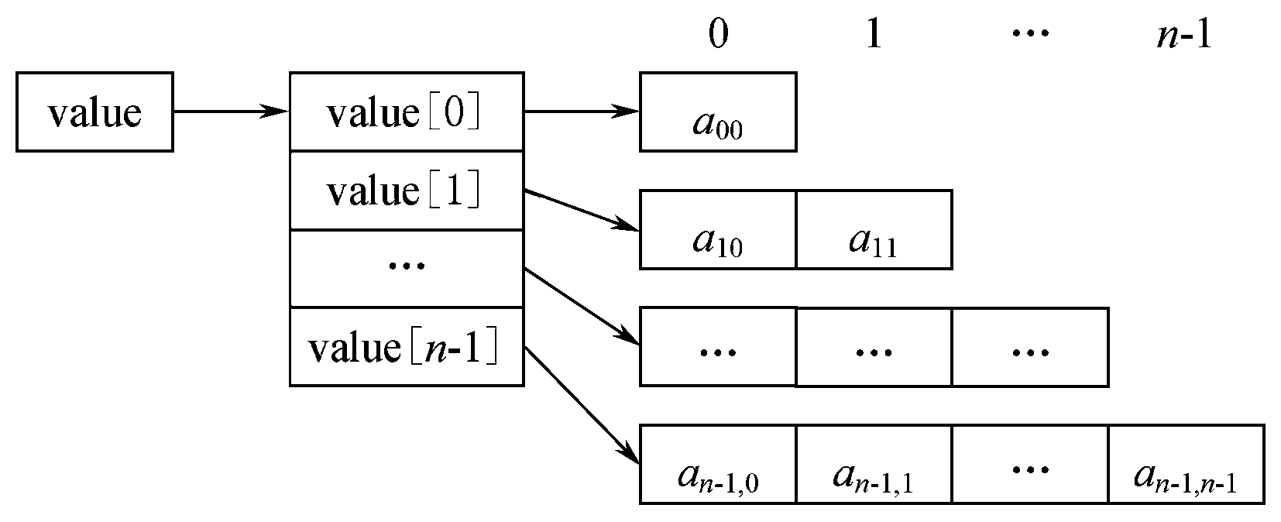
5.2.1 三角矩阵的存储
也可以用动态二维数组的方式存储下三角矩阵
上三角矩阵的存储类似。
Notes:
使用二维数组存储下三角矩阵主对角线以及以下元素aij，第i行的长度为i+1；
Aij存储在mat[i][j]中，计算地址的时间为o（1），也是随机存取结构。
早期的程序设计语言不支持动态数组，只能将三角矩阵压缩成线性存储。
矩阵目前采用二维数组的动态压缩存储。

Slide 21
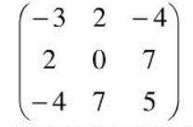
5.2.1 对称矩阵的存储
如果方阵A满足 A^{T} = A，
即n阶矩阵中的每个元素
满足 a_{ij}= a_{ji}
对称矩阵：
类似下三角矩阵的存储，只存储整个矩阵的一半元素（下三角元素）即可。
Notes:
对称矩阵指的是一个n阶矩阵An中每个元素aij，满足aij = aji；
对角线以及以下部分存储按行主序顺序压缩成线性存储。

Slide 22
5.2.1 对称矩阵的存储
但由于对称矩阵的上三角也有元素，所以在存取元素找元素位置时，元素a_{ij}的位置
下三角
j
j
i
上三角
i
j
Notes:
对称矩阵指的是一个n阶矩阵An中每个元素aij，满足aij = aji；
对角线以及以下部分存储按行主序顺序压缩成线性存储。

Slide 23
5.2.2 稀疏矩阵的压缩存储
表示稀疏矩阵的三元组
稀疏矩阵中非零元素
个数很少，且分布无规律。
比如：
可以只存储非零元素，但由于其位置无规律，所以还需要存储其位置信息。这样我们就用一个三元组来存储一个元素及其位置：
上例中
{(0,2,11)，(0,4,17)，(1,1,20)，(3,0,19)，(3,5,28)，(4,4,50)}
行号 | 列号 | 元素值
row | column | value
Notes:
矩阵中非零元素个数远远小于矩阵元素个数，且非零元素分布没有规律。 非零元素占所有元素 m*n < 0.05.

Slide 24
5.2.2 稀疏矩阵的压缩存储
如此，稀疏矩阵的存储就变成了三元组构成的线性表的存储了。可以用顺序表实现，也可以用链式结构实现。
1、首先定义三元组类
public class Triple
{ int row; //行号，默认访问权限
int column; //列号
int value; //元素值
}

Slide 25
5.2.2 稀疏矩阵的压缩存储
2、然后定义存储三元组的顺序表。
public class SeqSparseMatrix
{
private int rowCount ;//行数
private columnCount; //列数
private SeqList< Triple > list; //三元组顺序表
}

Slide 26
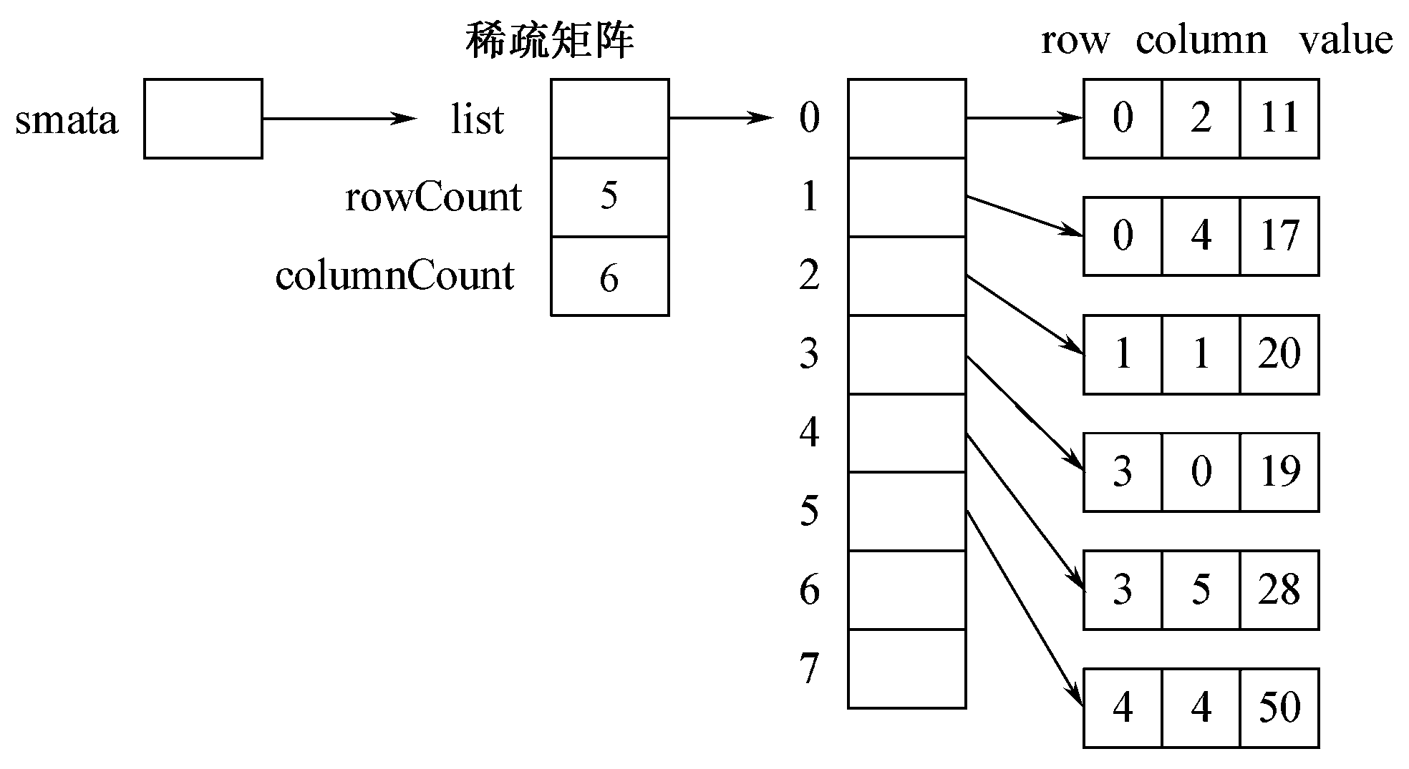
例：顺序表存储稀疏矩阵
用三元组为元素的顺序线性表存储稀疏矩阵A的数据：
数据成员：n，element
Notes:
Triple是不是引用数据类型？所以这里是不是需要保存引用的地址?

Slide 27
三元表顺序存储的特点
这种表示方法，在矩阵足够稀疏的情况下，对存储空间的需求量比一般存储全部数据少得多。
三元组存储结构是按行优先存放，存在以下的规律：元组中的第一列是行号，按照行号由小到大排列，元组中的第二列是列号，列号在行号相同时也是由小到大排列。
三元组是压缩矩阵的存储方法，元素不能够直接计算得到其位置，即不能随机存取。

Slide 28
思考题？
既然不能随机存取，那么在三元组存储的稀疏矩阵中存取一个元素如何去做？其时间复杂性如何？
如果做矩阵的转置运算，如何去做？

Slide 29
存取一个元素a_{ij}
扫描所有元素，先找到行号＝i，继续找到列号＝j的元素取出。
时间复杂度
最好扫描第一个即找到；
最坏扫描的最后一个也没有找到；
平均扫描一半的元素；
时间复杂度O(n)，n为元素个数。

Slide 30
一、三元组顺序表
三元组顺序表操作——转置操作
例：
15 0 0 22 0 -15
0 11 3 0 0 0
0 0 0 6 0 0
0 0 0 0 0 0
91 0 0 0 0 0
15 0 0 0 91
0 11 0 0 0
0 3 0 0 0
22 0 6 0 0
0 0 0 0 0
-15 0 0 0 0
A=
B=

Slide 31
一、三元组顺序表
row col item
row col item
0
1
2
3
4
5
6
0 0 15
0 3 22
0 5 -15
1 1 11
1 2 3
2 3 6
4 0 91
空 空 空
闲 闲 闲
0
1
2
3
4
5
6
0 0 15
0 4 91
1 1 11
2 1 3
3 0 22
3 2 6
5 0 -15
空 空 空
闲 闲 闲
MaxTerm-1
MaxTerm-1
5（矩阵的行数）
6（矩阵的行数）
6（矩阵的列数）
7（非零元个数）
5（矩阵的列数）
7（非零元个数）
Notes:
为什么不是直接将行号？列号呼唤呢? 还需要什么算法？
因为我们需要保持按行主序存储数组？ 是不是？

Slide 32
矩阵转置运算1
扫描所有元素，先找到列号为0的元素，将行号列号互换，然后写入新的三元组顺序表中。
再次扫描所有元素，找到列号为1的元素，写入三元组顺序表中。
重复上面过程，每次列号加1，直到全部元素都加入新三元组顺序表中。
Notes:
扫描列好为0的所有元素，相当于找到对称矩阵中行号为0的所有元素，这样可以直接写入一维数组中。顺序表，顺序存储三元组。

Slide 33
一、三元组顺序表
设置矩阵B的行数、列数、非零元个数
row col item
row col item
0
1
2
3
4
5
6
0 0 15
0 3 22
0 5 -15
1 1 11
1 2 3
2 3 6
4 0 91
空 空 空
闲 闲 闲
闲 闲 闲
0
1
2
3
4
5
6
MaxTerm-1
MaxTerm-1
5（矩阵的行数）
6（矩阵的行数）
6（矩阵的列数）
7（非零元个数）
5（矩阵的列数）
7（非零元个数）

Slide 34
一、三元组顺序表
在矩阵A中查找第0列非零元，顺序存储到矩阵B中
row col item
row col item
0
1
2
3
4
5
6
0 0 15
0 3 22
0 5 -15
1 1 11
1 2 3
2 3 6
4 0 91
空 空 空
闲 闲 闲
闲 闲 闲
0
1
2
3
4
5
6
0 0 15
0 4 91
MaxTerm-1
MaxTerm-1
5（矩阵的行数）
6（矩阵的行数）
6（矩阵的列数）
7（非零元个数）
5（矩阵的列数）
7（非零元个数）

Slide 35
一、三元组顺序表
在矩阵A中查找第1列非零元，顺序存储到矩阵B中
row col item
row col item
0
1
2
3
4
5
6
0 0 15
0 3 22
0 5 -15
1 1 11
1 2 3
2 3 6
4 0 91
空 空 空
闲 闲 闲
0
1
2
3
4
5
6
0 0 15
0 4 91
1 1 11
MaxTerm-1
MaxTerm-1
5（矩阵的行数）
6（矩阵的行数）
6（矩阵的列数）
7（非零元个数）
5（矩阵的列数）
7（非零元个数）

Slide 36
一、三元组顺序表
在矩阵A中查找第2列非零元，顺序存储到矩阵B中
row col item
row col item
0
1
2
3
4
5
6
0 0 15
0 3 22
0 5 -15
1 1 11
1 2 3
2 3 6
4 0 91
空 空 空
闲 闲 闲
1
2
3
4
5
6
7
0 0 15
0 4 91
1 1 11
2 1 3
MaxTerm-1
MaxTerm-1
5（矩阵的行数）
6（矩阵的行数）
6（矩阵的列数）
7（非零元个数）
5（矩阵的列数）
7（非零元个数）

Slide 37
一、三元组顺序表
在矩阵A中查找第3列非零元，顺序存储到矩阵B中
row col item
row col item
0
1
2
3
4
5
6
0 0 15
0 3 22
0 5 -15
1 1 11
1 2 3
2 3 6
4 0 91
空 空 空
闲 闲 闲
1
2
3
4
5
6
7
0 0 15
0 4 91
1 1 11
2 1 3
3 0 22
3 2 6
MaxTerm-1
MaxTerm-1
5（矩阵的行数）
6（矩阵的行数）
6（矩阵的列数）
7（非零元个数）
5（矩阵的列数）
7（非零元个数）

Slide 38
一、三元组顺序表
在矩阵A中查找第5列非零元，顺序存储到矩阵B中
row col item
row col item
1
2
3
4
5
6
7
0 0 15
0 3 22
0 5 -15
1 1 11
1 2 3
2 3 6
4 0 91
空 空 空
闲 闲 闲
1
2
3
4
5
6
7
0 0 15
0 4 91
1 1 11
2 1 3
3 0 22
3 2 6
5 0 -15
MaxTerm-1
MaxTerm-1
5（矩阵的行数）
6（矩阵的行数）
6（矩阵的列数）
7（非零元个数）
5（矩阵的列数）
7（非零元个数）

Slide 39
一、三元组顺序表
三元组顺序表转置算法1——伪代码
1. 设置转置后矩阵B的行数、列数和非零元个数；
2. 在B中设置初始存储位置pb；
3. for (col=最小列号; col<=最大列号; col++)
3.1 在A中查找列号为col的三元组；
3.2 交换其行号和列号，存入B中pb位置；
3.3 pb++；
Notes:
Pb的物理含义是什么？ 就是目前已经存储了多少元素了？
时间复杂度分析? 列号i？ A中每个元素都需要查找其中列号为i的元素是否出现? O(列号 * 元素个数)

Slide 40
矩阵转置的改进？
上面算法中对每一列处理都要将全部元素扫描一遍。
时间复杂度为O(n*t)，其中n为列数，t为元素的个数。
最坏情况：M中全是非零元素，此时t=m*n，时间复杂度为 O(n²*m )，注：若M中基本上是非零元素时，即使用非压缩传统转置算法的时间复杂度也不过是O(n*m）前提：仅适用于非零元素个数很少（即t<<m*n）的情况。
能否降低时间复杂度？即减少扫描的次数？
Notes:
每列需要扫描所有的元素，所有元素就是t。

Slide 41
改进转置算法
扫描一遍所有元素，记录下来每一列的元素个数，并根据这个元素个数确定转置后每一行的起始位置。
再次扫描一遍所有元素，将其列号转换为行号，从该行起始位置开始，依次将其存入转置后的三元组顺序表中。
Notes:
为什么要记录每一列的元素个数? 目的？ 是不是当碰到这一列的元素的时候，可以直接插入到合适的位置上。

Slide 42
三元组顺序表
三元组顺序表快速转置算法——算法2
row col item
0
1
2
3
4
5
6
0 0 15
0 3 22
0 5 -15
1 1 11
1 2 3
2 3 6
4 0 91
空 空 空
闲 闲 闲
第0列有2个非零元素
第5列有1个非零元素
第1列有1个非零元素
第2列有1个非零元素
第3列有1个非零元素
MaxTerm-1
5（矩阵的行数）
6（矩阵的列数）
7（非零元个数）
Notes:
算法2需要详细的解释原因，这样 才能将顺畅。
我们在算法1中需要反复的读取矩阵A, 为什么反复读取矩阵A呢？因为A【i】【j】，需要转置，并不知在B矩阵中j需要放到哪一行，所以
第一次读矩阵A，获取了所有col列号为0的元素。每次在B矩阵中存储下一个。
第二次读取矩阵A，获取了多有col列号为1的元素。
如果我们能够预先知道col列号为1的元素，在B中存在哪一行，那么就直接可以从A中转到B中。
需要辅助变量，来存储col列转到B的col行以后，起始位置在哪，这样就可以每次从A中读取元素，直接找到转置以后在B中的位置。

Slide 43
三元组顺序表
三元组顺序表快速转置算法——算法Ⅱ
数据结构设计：
引入两个数组作为辅助数据结构：
num[col]：存储矩阵A中第col列非零元素的个数；
cpos[col]：表示矩阵A中第col列的第一个非零元素在B中的恰当位置。
num与cpos存在如下递推关系：
cpos[0]=0；
cpos[col]=cpos[col-1]+num[col-1]； 1≤col ≤ A.nu-1
Notes:
需要板书？
Num[col-1]就是位移。
Cpot[col]的值为前一列第一个非零元素的位置+前一列非零元素的个数
Cpos[n-1]表示A中第col-1列的非零元素位置，加上一共多少个元素 ，是不是就得到了第col类元素的起始位置。

Slide 44
一、三元组顺序表
根据矩阵A计算num和cpos
row col item
cpos[0]=0
cpos[col]=cpos[col-1]+num[col-1]
0
1
2
3
4
5
6
0 0 15
0 3 22
0 5 -15
1 1 11
1 2 3
2 3 6
4 0 91
空 空 空
闲 闲 闲
col 0 1 2 3 4 5
num[col] 2 1 1 2 0 1
cpos[col] 0
2
3
4
6
6
MaxTerm-1
5（矩阵的行数）
6（矩阵的列数）
7（非零元个数）

Slide 45
Col | 0 | 1 | 2 | 3 | 4 | 5
Num[col] | 2 | 1 | 1 | 2 | 0 | 1
cpos[col] | 0 | 2 | 3 | 4 | 6 | 6
一、三元组顺序表
将矩阵A中col列元素存放在B中下标为cpos[col]的位置
row col item
row col item
0
1
2
3
4
5
6
0 0 15
0 3 22
0 5 -15
1 1 11
1 2 3
2 3 6
4 0 91
空 空 空
闲 闲 闲
0
1
2
3
4
5
6
0 0 15
cpos[0]
cpos[0]
cpos[1]
cpos[2]
cpos[3]
cpos[4] cpos[5]
MaxTerm-1
5（矩阵的行数）
6（矩阵的行数）
6（矩阵的列数）
7（非零元个数）
5（矩阵的列数）
7（非零元个数）

Slide 46
Col | 0 | 1 | 2 | 3 | 4 | 5
Num[col] | 2 | 1 | 1 | 2 | 0 | 1
cpos[col] | 0 | 2 | 3 | 4 | 6 | 6
一、三元组顺序表
将矩阵A中col列元素存放在B中下标为cpos[col]的位置
row col item
row col item
0
1
2
3
4
5
6
0 0 15
0 3 22
0 5 -15
1 1 11
1 2 3
2 3 6
4 0 91
空 空 空
闲 闲 闲
0
1
2
3
4
5
6
0 0 15
cpos[0]
cpos[1]
cpos[2]
3 0 22
cpos[3]
cpos[3]
cpos[4] cpos[5]
MaxTerm-1
5（矩阵的行数）
6（矩阵的行数）
6（矩阵的列数）
7（非零元个数）
5（矩阵的列数）
7（非零元个数）
Notes:
确定了插入位置，是不是就可以直接扫描一遍所有元素，每个元素插入到合适的位置。

Slide 47
Col | 0 | 1 | 2 | 3 | 4 | 5
Num[col] | 2 | 1 | 1 | 2 | 0 | 1
cpos[col] | 0 | 2 | 3 | 4 | 6 | 6
一、三元组顺序表
将矩阵A中col列元素存放在B中下标为cpos[col]的位置
row col item
row col item
0
1
2
3
4
5
6
0 0 15
0 3 22
0 5 -15
1 1 11
1 2 3
2 3 6
4 0 91
空 空 空
闲 闲 闲
0
1
2
3
4
5
6
0 0 15
cpos[0]
cpos[1]
cpos[2]
3 0 22
cpos[3]
5 0 -15
cpos[4]
cpos[5]
cpos[5]
MaxTerm-1
5（矩阵的行数）
6（矩阵的行数）
6（矩阵的列数）
7（非零元个数）
5（矩阵的列数）
7（非零元个数）

Slide 48
Col | 0 | 1 | 2 | 3 | 4 | 5
Num[col] | 2 | 1 | 1 | 2 | 0 | 1
cpos[col] | 0 | 2 | 3 | 4 | 6 | 6
一、三元组顺序表
将矩阵A中col列元素存放在B中下标为cpos[col]的位置
row col item
row col item
0
1
2
3
4
5
6
0 0 15
0 3 22
0 5 -15
1 1 11
1 2 3
2 3 6
4 0 91
空 空 空
闲 闲 闲
0
1
2
3
4
5
6
0 0 15
cpos[0]
1 1 11
cpos[1]
cpos[2]
cpots[1]
3 0 22
cpos[3]
5 0 -15
cpos[4]
cpos[5]
MaxTerm-1
5（矩阵的行数）
6（矩阵的行数）
6（矩阵的列数）
7（非零元个数）
5（矩阵的列数）
7（非零元个数）

Slide 49
Col | 0 | 1 | 2 | 3 | 4 | 5
Num[col] | 2 | 1 | 1 | 2 | 0 | 1
cpos[col] | 0 | 2 | 3 | 4 | 6 | 6
一、三元组顺序表
将矩阵A中col列元素存放在B中下标为cpos[col]的位置
row col item
row col item
0
1
2
3
4
5
6
0 0 15
0 3 22
0 5 -15
1 1 11
1 2 3
2 3 6
4 0 91
空 空 空
闲 闲 闲
0
1
2
3
4
5
6
0 0 15
cpos[0]
1 1 11
cpos[1]
cpos[1]
2 1 3
cpos[2]
3 0 22
cpos[2]
cpos[3]
5 0 -15
cpos[4]
cpos[5]
MaxTerm-1
5（矩阵的行数）
6（矩阵的行数）
6（矩阵的列数）
7（非零元个数）
5（矩阵的列数）
7（非零元个数）

Slide 50
一、三元组顺序表
将矩阵A中col列元素存放在B中下标为cpos[col]的位置
row col item
row col item
0
1
2
3
4
5
6
0 0 15
0 3 22
0 5 -15
1 1 11
1 2 3
2 3 6
4 0 91
空 空 空
闲 闲 闲
0
1
2
3
4
5
6
0 0 15
cpos[0]
1 1 11
2 1 3
cpos[1]
3 0 22
cpos[2]
3 2 6
cpos[3]
5 0 -15
cpos[4]
cpos[3]
cpos[5]
MaxTerm-1
5（矩阵的行数）
6（矩阵的行数）
6（矩阵的列数）
7（非零元个数）
5（矩阵的列数）
7（非零元个数）

Slide 51
Col | 0 | 1 | 2 | 3 | 4 | 5
Num[col] | 2 | 1 | 1 | 2 | 0 | 1
cpos[col] | 0 | 2 | 3 | 4 | 6 | 6
一、三元组顺序表
将矩阵A中col列元素存放在B中下标为cpos[col]的位置
row col item
row col item
0
1
2
3
4
5
6
0 0 15
0 3 22
0 5 -15
1 1 11
1 2 3
2 3 6
4 0 91
空 空 空
闲 闲 闲
0
1
2
3
4
5
6
0 0 15
0 4 91
cpos[0]
1 1 11
cpos[0]
2 1 3
cpos[1]
3 0 22
cpos[2]
3 2 6
5 0 -15
cpos[4]
cpos[3]
cpos[5]
MaxTerm-1
5（矩阵的行数）
6（矩阵的行数）
6（矩阵的列数）
7（非零元个数）
5（矩阵的列数）
7（非零元个数）

Slide 52
一、三元组顺序表
三元组顺序表转置算法Ⅱ——伪代码
1. 设置转置后矩阵B的行数、列数和非零元素的个数；
2. 计算A中每一列的非零元素个数；
3. 计算A中每一列的第一个非零元素在B中的下标；
4. 依次取A中的每一个非零元素对应的三元组；
4.1 确定该元素在B中的下标pb；
4.2 将该元素的行号列号交换后存入B中pb的位置；
4.3 预置该元素所在列的下一个元素的存放位置；

Slide 53
三元组链式存储结构
采用链式存储结构存储稀疏矩阵的三元组线性表称为三元组链表。
三元组链表主要由三种
单链表
行（列）链表
十字链表
其中后两种是结合了顺序存储结构和链式存储结构而设计的，具有二者的优点。
Notes:
采用顺序表能够存储矩阵元素并实现矩阵运算 ，但是如果矩阵元素的值发生变化， 一个数变成非零元素了，需要顺序表中插入元素 。一个元素变成零元素，需要顺序表删除元素。三元组的插入和删除操作，相当于顺序表的插入和删除操作，时间复杂度是O(n)，数据移动比较大， 算法效率低。
而且存取第i行，需要遍历i行之前的所有元素，get(I,j),set（i，j）的效率都是O(n)，其中n是矩阵中非零元素个数。采用三元组顺序表压缩存储，失去了随机存取特性。

Slide 54
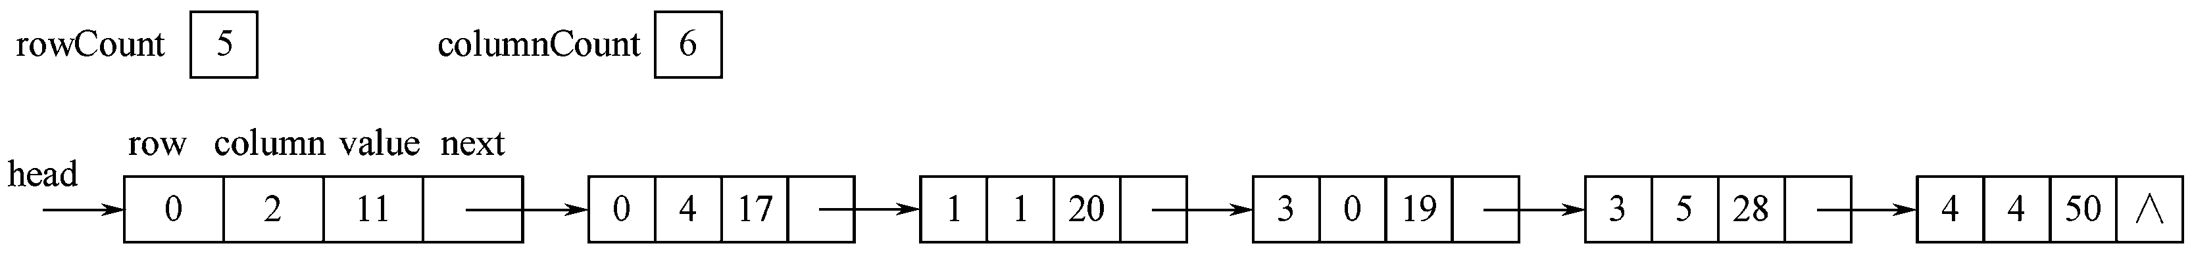
三元组单链表
将所有非零元素的三元组存储在一个单链表中，以及存储矩阵的行数和列数。
public class LinkedSparseMatrix
{ private int rowCount ;//行数
private columnCount; //列数
private SinglyLinkedList< Triple > head; //三元组单链表
}
Notes:
三元组单链表中，存取第i个元素aij，需要遍历前面i行的所有元素，因此时间效率很低。
单链表？带头结点吗？只要单链表涉及到任意位置的插入和删除，就要为单链表加上头节点。

Slide 55
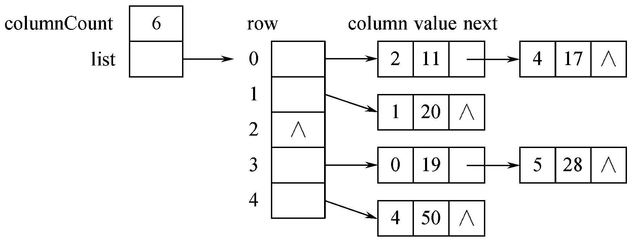
行/列的单链表
将上述单链表进行(列)改造，分成若干较短的单链表，即按行(列)将每行(列)排成一个单链表，每条单链表的指针存放在行(列)指针数组中（线性表）。
程序实现源码
Notes:
作业题2.6？ 是不是？
一个稀疏矩阵由多行单链表组成；使用一个行指针顺序表记住每行的单链表，行指针顺序表为排序单链表。

Slide 56
行/列的单链表
public void set(int row, int column, int value)
{
1. value值是否为0?
2. 行和列的越界检查。
3. 获取第row行的单链表。
遍历单链表，如果row，column查找到，
更新row,column矩阵元素的数值为value。
4. 如果查找不到，则在front之后插入元素。
}
Notes:
如果p指向的当前结点，如果当前结点比待插入的结点的列
P指针目标是找到第一个比待插入结点列表小的元素。

Slide 57
public void set(int row, int column, int value)
{ if (value==0)
return; //不存储值为0元素
if (row>=this.rows || column>=this.columns)
throw new IllegalArgumentException("三元组序号越界");
//获得第row行多项式排序单链表
PolySLinkedList<Triple> link=this.list.get(row);
Node<Triple> front=link.head, p=front.next;
//front是p的前驱结点 //在排序单链表中进行顺序查找
while (p!=null && p.data.column<=column)
{ if (p.data.column==column) //查找到，更改矩阵元素值
{ p.data.value = value;
return;}
front = p;
p = p.next;
} //在front之后插入三元组元素
front.next =
new Node<Triple>(newTriple(row,column,value), p);
}
Notes:
p指向的当前结点，如果当前结点比待插入的结点的列大，那么跳出循环，应该插入到p的前一个位置，也就是front，next应该指向当前插入的结点 。
如果当前结点的列比待插入结点小，那么往后找找，看看还没有。
P==null，表示什么? 表示p都找到链表的最后了，还没有找到合适的插入位置，那么就应该插入到链表的头部。
P指针目标是找到第一个比待插入结点列表小的元素。

Slide 58
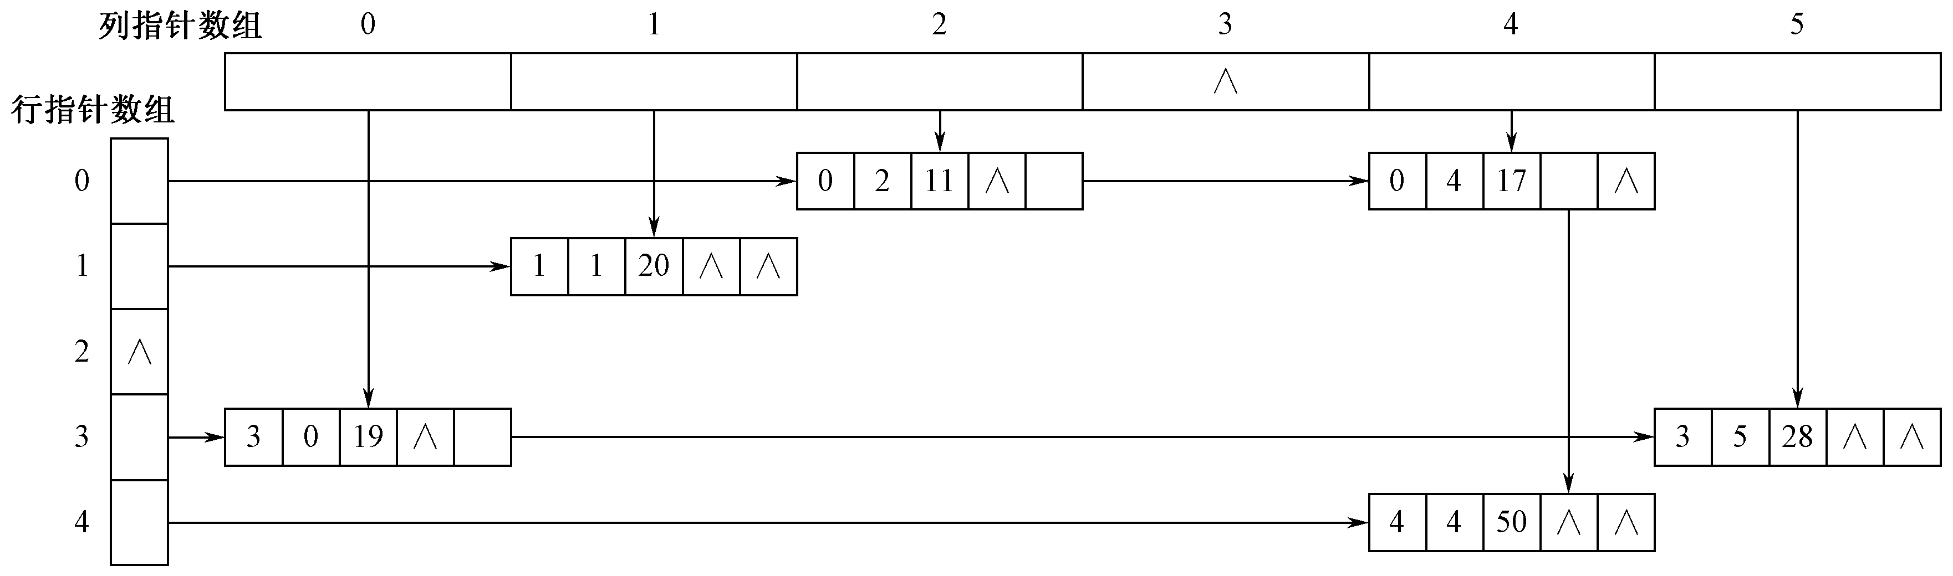
十字链表
按行单链表存储的稀疏矩阵可以很快查找同一行的下一个元素，但很难找到同一列的下一个元素，为此可以采用十字链表（行链表＋列链表）。
程序实现源码
Notes:
每个非零元素结点，除了存储三元组，还要指向行后继和列后继。
从行的角度看，需要一个“行指针数组”，保存行的单链表，行指针的数组长度是矩阵的行数；
从列的角度来看，需要一个“列指针数组”，保存列的单链表，列指针数组长度是矩阵的列数。
存取一个元素，可以从行的单链表中查找，也可以在指定列的单链表中查找。查找一个元素的时间最多为O（s），其中s为某行或者某列上的非零元素的个数。

Slide 59
十字链表存储的稀疏矩阵类
public class CrossNode //十字链表结点类
{ Triple data; //数据域表示三元组
CrossNode right, down; //right指向行的下一个结点，down指向列的下一个结点
}
public class CrossLinkedSparseMatrix
{ int rows, columns; //矩阵行数、列数
CrossNode rowheads[],columnheads[];
//行、列指针数组
}
Notes:
每个非零元素结点，除了存储三元组，还要指向行后继和列后继。
从行的角度看，需要一个“行指针数组”，保存行的单链表，行指针的数组长度是矩阵的行数；
从列的角度来看，需要一个“列指针数组”，保存列的单链表，列指针数组长度是矩阵的列数。
存取一个元素，可以从行的单链表中查找，也可以在指定列的单链表中查找。查找一个元素的时间最多为O（s），其中s为某行或者某列上的非零元素的个数。

Slide 60
5.3 广义表
广义表是线性表的推广。在第2章中，我们把线性表定义为n>=0个元素a₀,a₁,a₂,…,a_{n-1}的有限序列。线性表的元素仅限于原子项，原子是作为结构上不可分割的成分，它可以是一个数或一个结构，若放松对表元素的这种限制，容许它们具有其自身结构，这样就产生了广义表的概念。
Notes:
广义表是复杂的数据结构，是线性表的扩展，能够表示数结构和图结构。

Slide 61
5.3.1 广义表的抽象数据结构
广义表是n(n>=0)个元素a₀,a₁,a₂,…,a_{n-1}的有限序列，其中a_{i}或者是原子项，或者是一个广义表。通常记作
GList = (a₀, a₁,…, a_{n-1})
GList是广义表的名字，n为它的长度。
若a_{i}是广义表，则称它为GList的子表。
比如：L=(a,(b,c),d,e,(f,g,h))
中国=(北京, 上海, 江苏(南京, 苏州), 浙江(杭州))

Slide 62
5.3.1 广义表的抽象数据结构
广义表达的长度：元素个数n称为广义表的长度。
n=0，为空表。
广义表的深度是指表中所含括号的层数。
原子的深度为0，空表的深度为1.
如果广义表作为自身的一个元素，则称该广义表为递归表。递归表的深度是无穷值，长度是有限值。
例子：L=(a,b)
T=(c,L)=(c,(a,b))
G=(d,L,T)=(d,(a,b),(c,(a,b)))
长度为 2
深度为 1
长度为 2
深度为 2
长度为 3
深度为 3

Slide 63
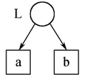
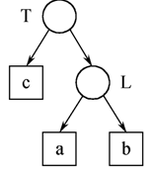
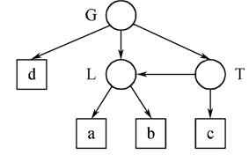
5.3.1 广义表的抽象数据结构
广义表的缩写：L=(a,b) => L(a,b)
S =() => S()
广义表的图形表示
L=(a,b), T=(c,L)=(c,(a,b)), G=(d,L,T)=(d,(a,b),(c,(a,b)))
树型
树型
图型

Slide 64


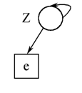
5.3.1 广义表的抽象数据结构
广义表可以为空表，也可以进行递归定义。
比如：
S=(),
S1=(S)=(()),
Z=(e,Z)=(e,(e,(e,(……))))
长度为 0
深度为 1
长度为 1
深度为 2
长度为 2
深度为 无穷

Slide 65
5.3.1 广义表的抽象数据结构
广义表作为抽象数据结构可以进行的操作：
建立广义表
判断是否为空表
求广义表的深度
判断元素类型（是原子还是子表）
遍历广义表
插入数据元素
删除数据元素

Slide 66
5.3.2 广义表的存储结构
广义表的元素可以是不同的数据结构，所以很难用顺序存储结构来存储，通常用链式存储结构。
1、单链表存储
数据元素：（元素类型，元素数据，地址域）
其中atom＝1，表示元素为原子，data保存数据；
atom＝0，表示元素为子表，data保存子表第一个结点地址。
元素类型(atom) 数据域(data) 地址域(next)

Slide 67
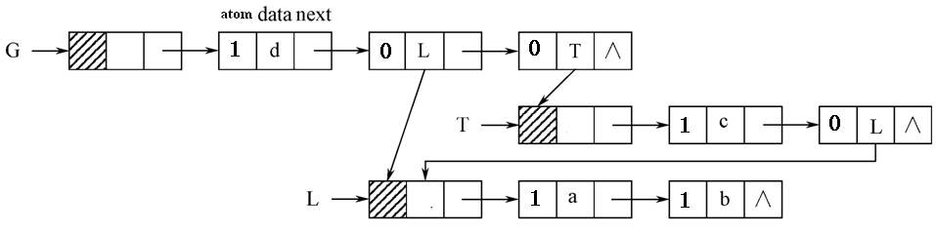
1、单链表存储
例：G=(d,L,T)=(d, L(a,b), T(c, L(a,b)))
的存储结构：

Slide 68
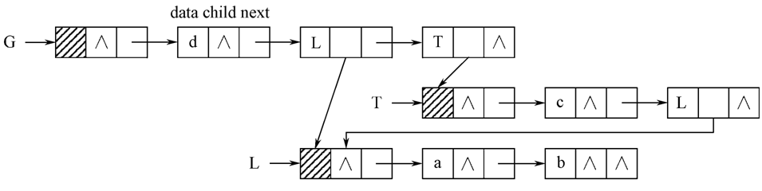
2、广义表的双链表
单链表
元素类型(atom) 数据域(data) 地址域(next)
也可以采用双链表存储广义表，结点三个域
示例：G=(d,L,T)=(d, L(a,b), T(c, L(a,b)))
的存储结构：
数据域(data) 子链表(child) 地址域(next)
程序实现源码
Notes:
原子结点的child域值设置为null。
根据child域是否为空，成为区分原子和子表的标志。

Slide 69
不带头结点的广义表双链表示对共享子表L进行头删除操作产生错误
Notes:
广义表的双链表必须带头结点，因为如果没有头结点，对共享子表进行头插入和头删除的时候，需要修改头指针的位置，而当对共享字表的表头进行操作的时候，共享字表的头结点的地址就无效了，造成错误。而加入头结点以后，当对共享字表的头位置进行插入和删除头部元素的时候，头结点的地址根本不发生变化，所以不会对其他字表的链产生影响。

Slide 70
带头结点的广义表双链表示对共享子表L进行头删除操作
Notes:
广义表的双链表必须带头结点，因为如果没有头结点，对共享子表进行头插入和头删除的时候，需要修改头指针的位置，而当对共享字表的表头进行操作的时候，共享字表的头结点的地址就无效了，造成错误。而加入头结点以后，当对共享字表的头位置进行插入和删除头部元素的时候，头结点的地址根本不发生变化，所以不会对其他字表的链产生影响。

Slide 71
5.3.3 广义表双链表示的实现
广义表双链表示的结点类
public class GenListNode<T>
{
T data; //数据域
GenList<T> child; //指向子表
GenListNode<T> next; //指向后继结点
}

Slide 72
2.双链表示的广义表类
public class GenList<T>
implements GGenList<T>
{
GenListNode<T> head; //头指针
//指向头结点
}

Slide 73
由“(d, (a,b), (c,(a,b)))”创建的广义表没有建立共享子表

Slide 74
总结
数组的顺序存储
特殊矩阵的存储
广义表

Slide 75
作业
数据结构题集，5.1，5.2

